Slide 1
生命更豐盛
6/25/2017

Slide 2
約翰福音 10:10
"盜賊來，無非要偷竊，殺害，毀壞；
我來了，是要叫羊得生命，並且得的更豐盛。"

Slide 3
得的更豐盛
孩子更聽話
生活更舒適
職位更高昇
身體更健康
壽命更加長
房子更加大
工作更稱職
夫妻更和樂
成績更佳好
家庭更美滿

Slide 4
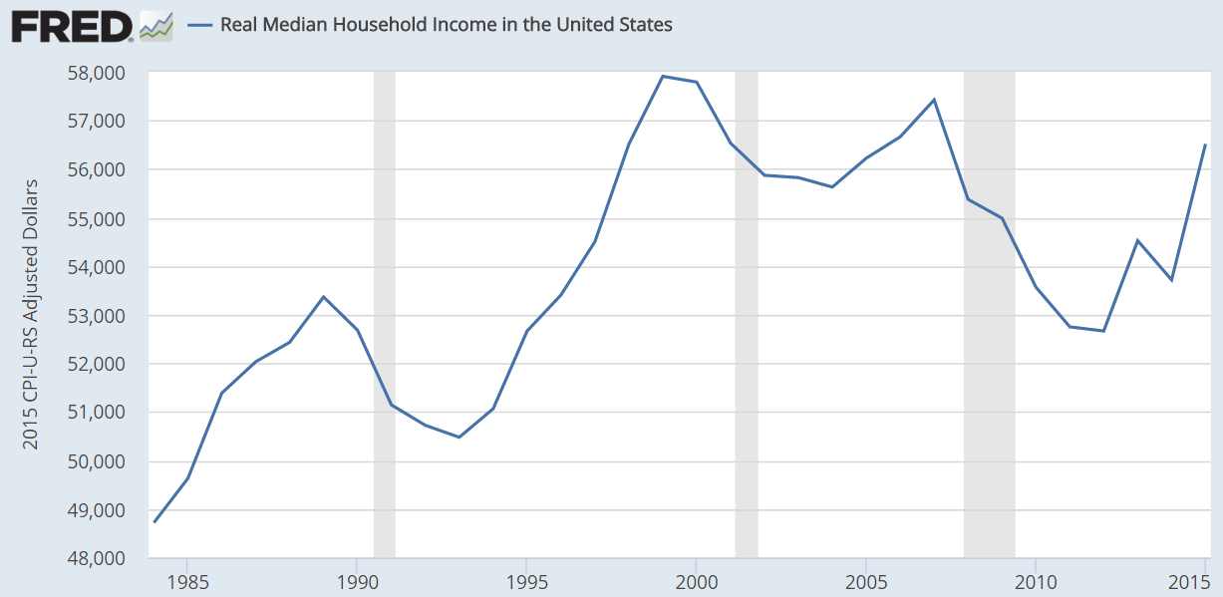
豐盛?

Slide 5
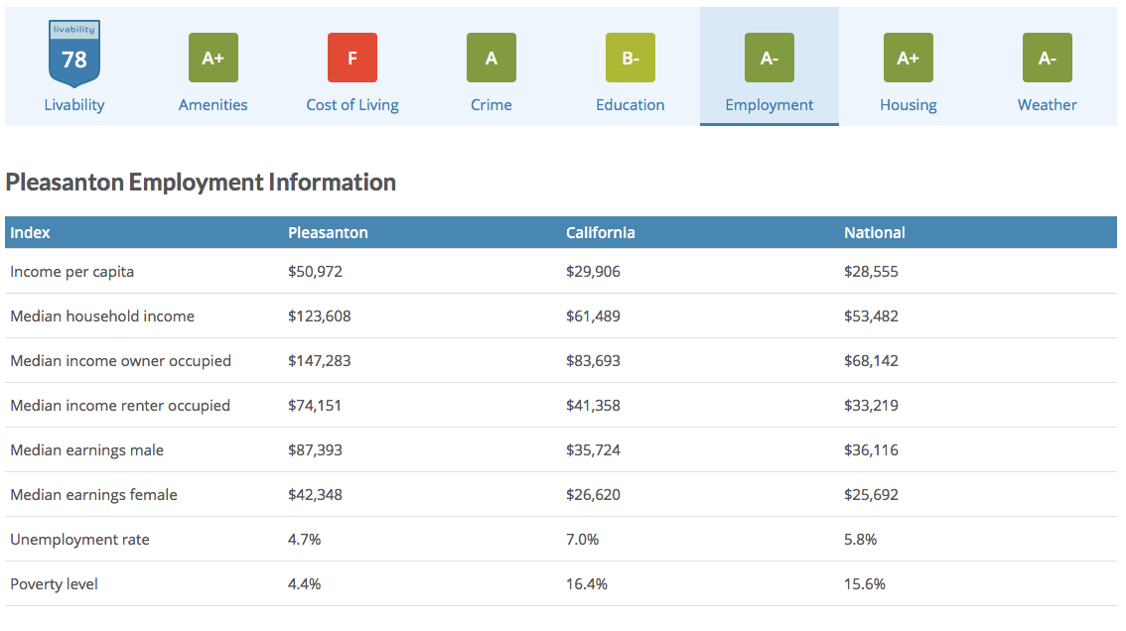
豐盛?

Slide 6
生命
永恆生命(屬靈的生命)
在地生命(血氣的生命)
『愛惜自己生命的，就失喪生命；在這世上恨惡自己生命的，就要保守生命到永生。』－ 約翰福音 12:25
『人就是賺得全世界，賠上自己的生命，有甚麼益處呢？』－ 可八36

Slide 7
豐盛
物質的豐富
特別／超過所需
『於是對眾人說、你們要謹慎自守、免去一切的貪心．因為人的生命、不在乎家道豐富。』 － 路加 12:15

Slide 8
豐盛
"The thief comes only to steal and kill and destroy; I have come that they may have life, and have it to the full."
John 10:10
才幹的比喻 － 五千、二千、一千
馬太福音 25:14-30
To the full – 完全，滿足

Slide 9
盜賊來了 － 生命的贼
偷竊 － 時間，熱忱，信心
毀壞 － 關係
殺害 － 生命
"那殺身體、不能殺靈魂的，不要怕他們；惟有能把身體和靈魂都滅在地獄裏的，正要怕他。”
馬太福音 10:28

Slide 10
耶穌來了 － 生命的主
主的耶穌犧牲換得我們的生命
約10:11 我是好牧人、好牧人為羊捨命。
主的耶穌貧窮換得我們的富足
哥林多後書 8: 9 你們知道我們主耶穌督的恩典：他本來富足，卻為你們成了貧窮，叫你們因他的貧窮可以成為富足。

Slide 11
生命更豐盛
腓立比 4:11-12
我並不是因缺乏說這話，我無論在什麼景況都可以知足，這是我已經學會了。 我知道怎樣處卑賤，也知道怎樣處豐富，或飽足或飢餓，或有餘或缺乏，隨事隨在，我都得了祕訣。

Slide 12



數位相機 動態範圍（dynamic range）

Slide 13
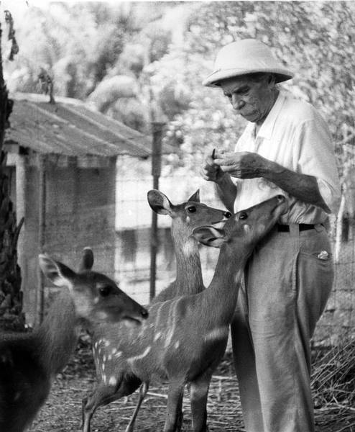
生命更豐盛
「非洲之父」史懷哲
1875年1月14日－1965年9月4日
1953 年得諾貝爾和平獎時，記者問他：「如何才能讓人生更有意義？讓生命更豐盛？」史懷哲簡潔的回答：「一、有工作可作。二、有對象可愛。三、有盼望可想。」

